Slide 1
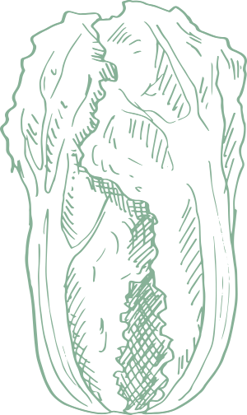
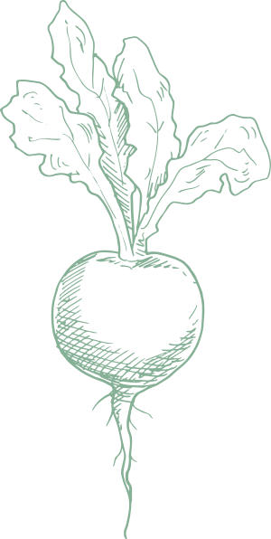

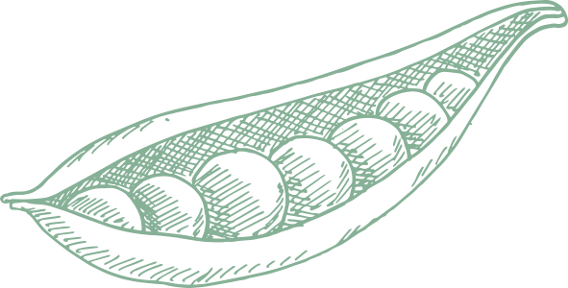


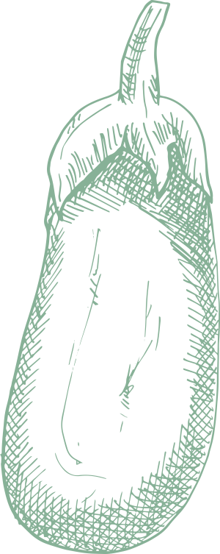

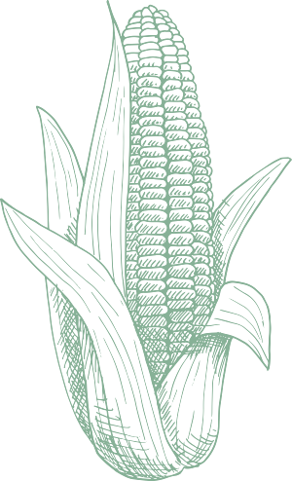
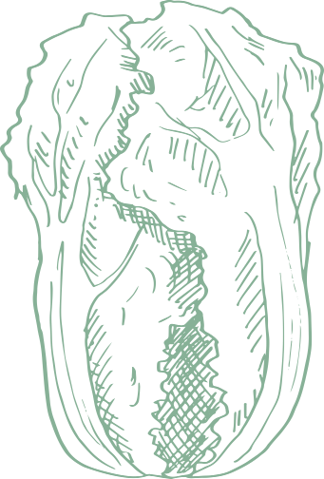

AI 푸드닥터 (푸닥)
LLM 기반 개별 맞춤형 식단 구독 서비스
지원자: 서주혁

Slide 2
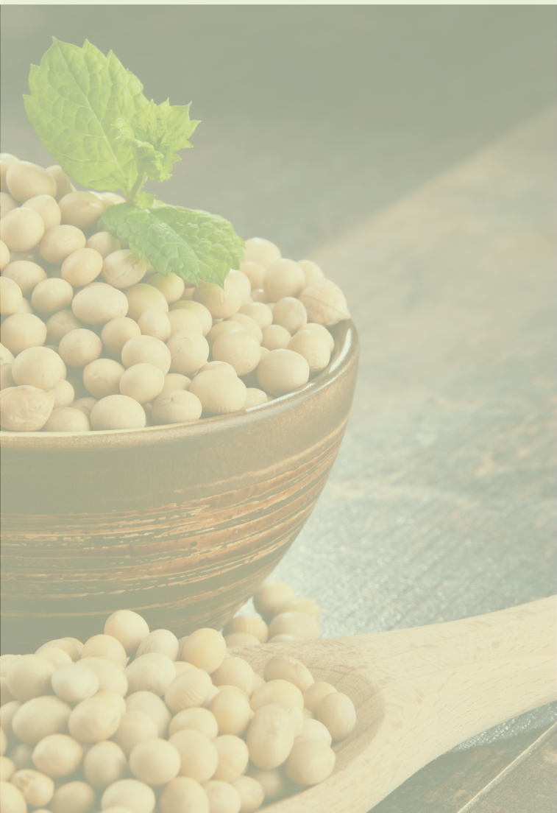
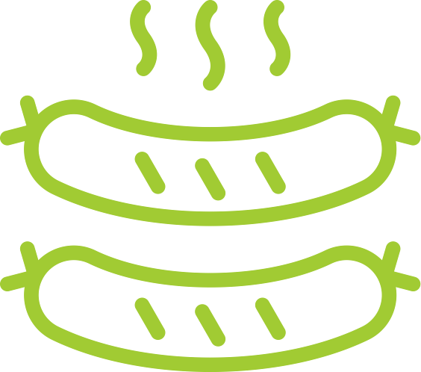
CONTENTS
1. 시스템 구성도
2. 데이터 처리
3. 최종 구조 설계 및 적용 기술
4. 성능 개선 비교

Slide 3

1. 시스템 구성도

Slide 4
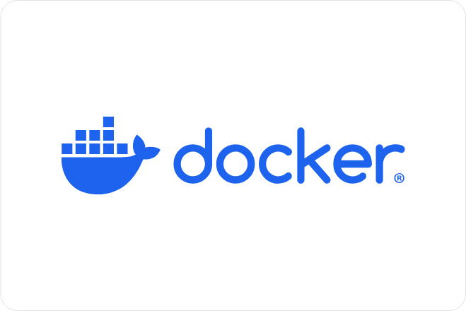













시스템 구성도
1. 시스템 구성도
DATABASE
DATABASE
Vector Embedding
질의 관련 문서 검색
DB 관련 호출 발생
LLM 관련 호출 발생
LLM
BACKEND
Open AI
Embedding API
유저 호출 발생
FRONTEND
Open AI API

Slide 5
2. 데이터 처리
03

Slide 6
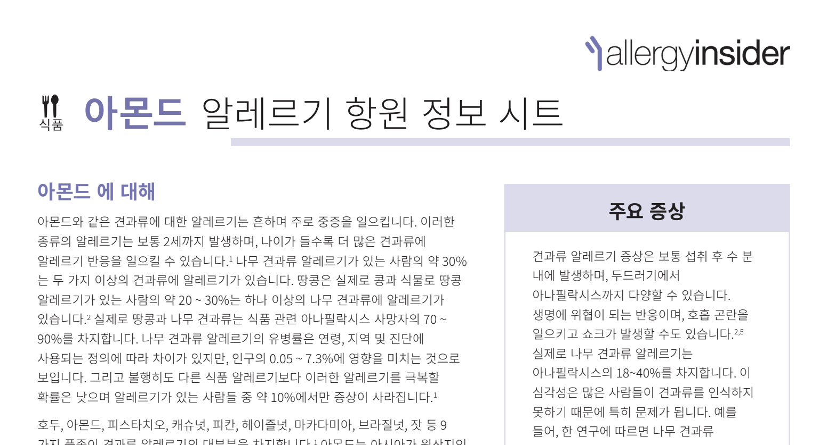
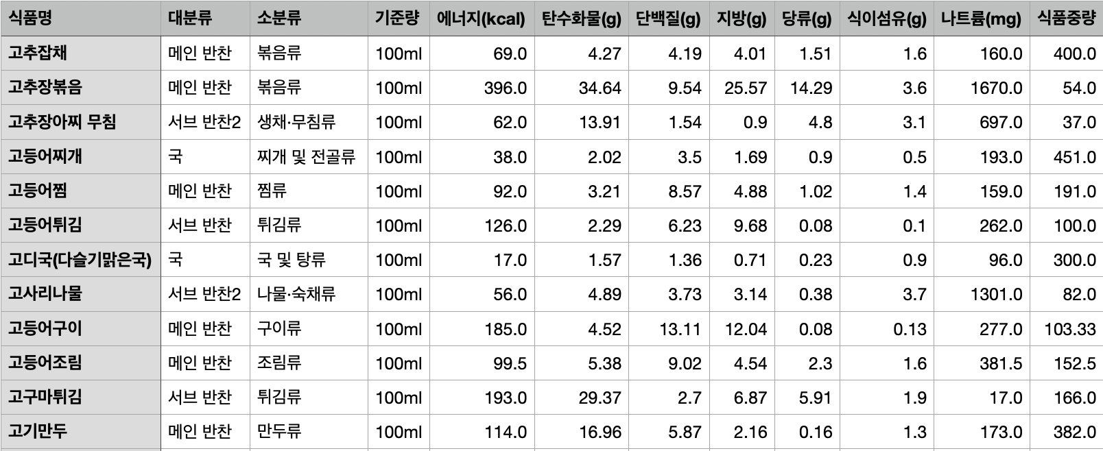
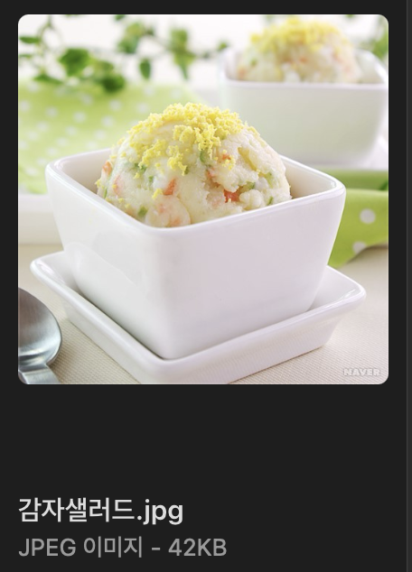
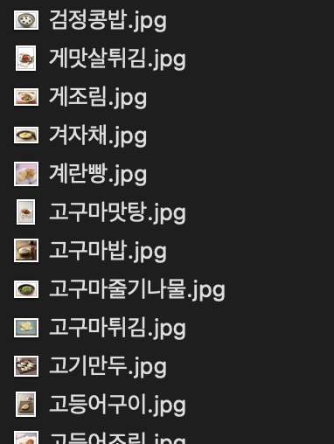
데이터 수집 및 전처리
2. 데이터 처리
음식 데이터 수집 (식품의약품안전처)
네이버 백과사전 이미지 크롤링
알러지 데이터 문서 수집

Slide 7
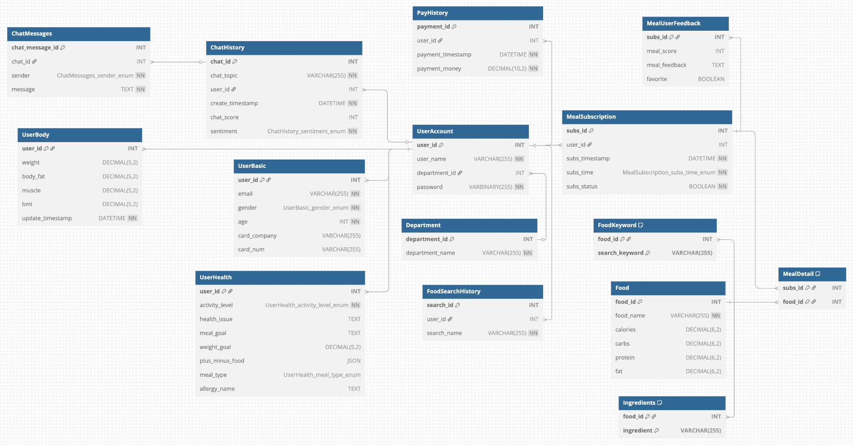
DB 테이블 구조
2. 데이터 처리

Slide 8
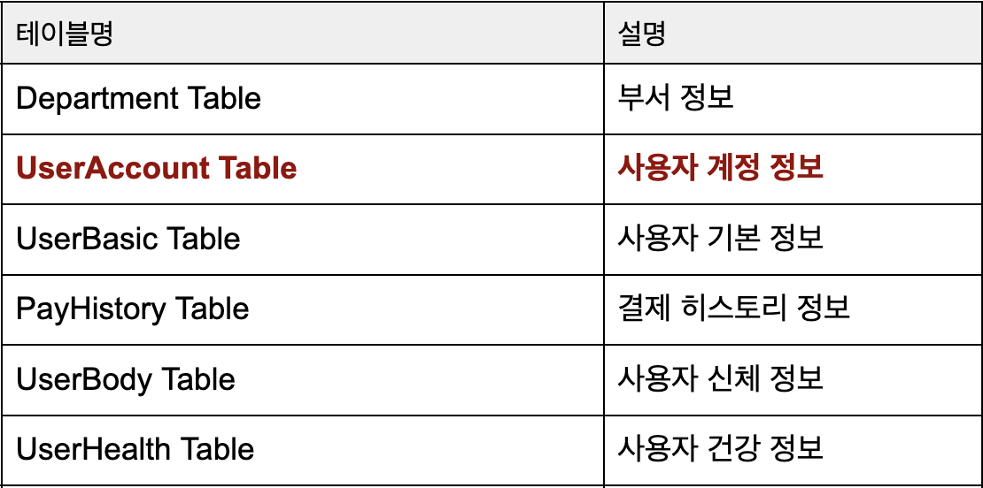
DB 테이블 구조
2. 데이터 처리
사용자 정보 관련

Slide 9
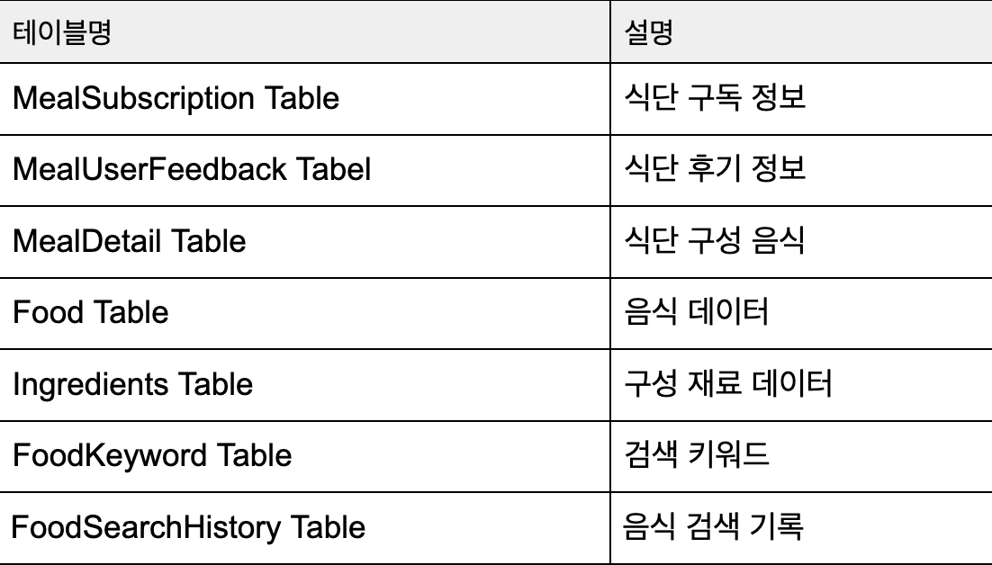
DB 테이블 구조
2. 데이터 처리
2. 식단 & 음식 관련

Slide 10
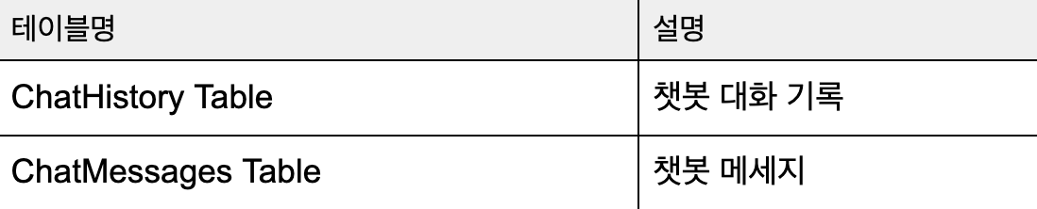
DB 테이블 구조
2. 데이터 처리
3. AI 챗봇 관련

Slide 11
3. 최종 구조 설계 및 적용 기술 요약
03

Slide 12


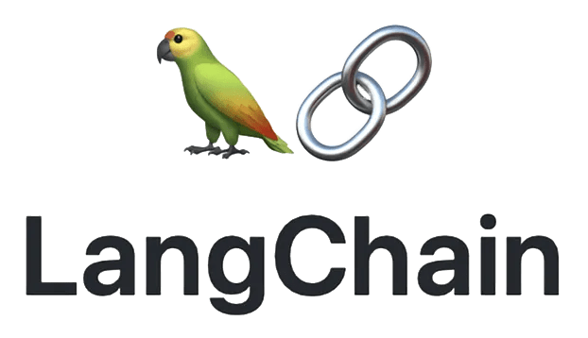
모델 구현 _ sLLM 파인튜닝, RAG
3. 최종 구조 설계 및 적용 기술 요약
sLLM
파인튜닝
구성요소 | 기술 스택 | 역할 설명
문서 임베딩 | OpenAI Embedding API | 문서 벡터화
벡터 검색 | ChromaDB | 유사 문서 검색
검색 흐름 제어 | LangChain | Retriever 구성, Prompt 처리
API 서버 | FastAPI | 사용자 요청 처리
응답 생성 | OpenAI API / RUNPOD | 자연어 응답 생성
식단 데이터
(식단 설계에) 특화된 sLLM
챗봇

Slide 13
모델 구현 _ RAG
3. 최종 구조 설계 및 적용 기술 요약
사용자 입력
구성요소 | 기술 스택 | 역할 설명
문서 임베딩 | OpenAI Embedding API | 문서 벡터화
벡터 검색 | ChromaDB | 유사 문서 검색
검색 흐름 제어 | LangChain | Retriever 구성, Prompt 처리
API 서버 | FastAPI | 사용자 요청 처리
응답 생성 | OpenAI API / RUNPOD | 자연어 응답 생성
FastAPI
ChromaDB
(문서 검색)
LangChain
Retriever
OpenAI LLM
응답 생성
응답 반환

Slide 14
모델 구현 _ 식단 추천 알고리즘
3. 최종 구조 설계 및 적용 기술 요약
Collaborative Filtering(CF)/협업 필터링
사용자의 과거 선호도를 바탕으로 미래의 추천을 제공하는 방식
- 사용자 기반 협업 필터링: 비슷한 성향의 사용자들이 선호하는 아이템 추천
- 아이템 기반 협업 필터링: 특정 사용자가 이미 선호하는 아이템들과 유사한 아이템을 추천
But, 사용자나 아이템에 대한 데이터가 적은 경우에는?

Slide 15
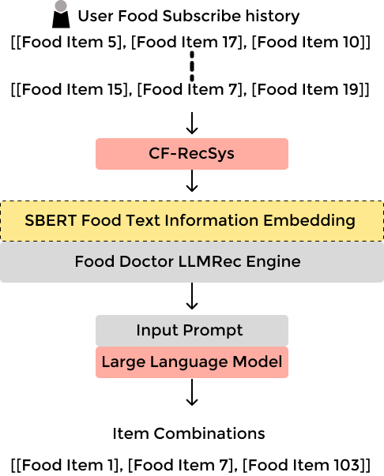
모델 구현 _ 식단 추천 알고리즘
3. 최종 구조 설계 및 적용 기술 요약
협업 필터링 + 대규모 언어 모델
협업 필터링 추천 시스템(CF-RecSys)
사용자 기록과 음식 설명의 텍스트를 임베딩
언어 모델(LLM)
LLM의 언어 이해 능력을 활용

Slide 16
4. 성능 개선 비교
03

Slide 17
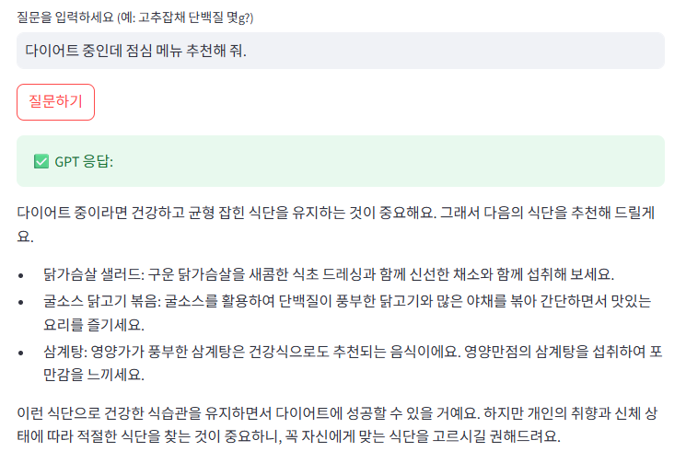
초기 LLM 대화 결과
4. 성능 개선 비교
문제점:
일반적이고 추상적인 추천
사용자 개인화 고려 미비
도시락 구독 서비스에 부적절한 답변
→ 기본 LLM은 특정 음식 데이터(csv)를 학습하지 않았기 때문에 기존에 학습된 데이터 기반으로만 답변을 생성.
다이어트 중인데 점심 메뉴 추천해 줘.
샐러드나 과일을 드시는 게 좋습니다.

Slide 18
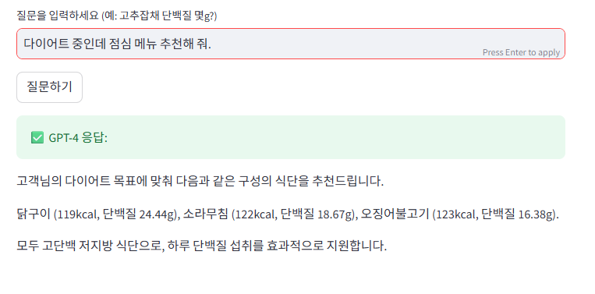

파인튜닝한 LLM 대화 결과
4. 성능 개선 비교
다이어트 중인데 점심 메뉴 추천해 줘.
고객님의 다이어트 목표에 맞춰
닭구이 (119kcal, 단백질 24.44g),
소라무침 (122kcal, 단백질 18.67g),
오징어불고기 (123kcal, 단백질 16.38g)
구성을 추천드립니다.
모두 고단백 저지방 식단으로, 하루 단백질 섭취를 지원합니다.

Slide 19
초기 모델 vs 파인튜닝 모델 비교
4. 성능 개선 비교
항목 | 초기 LLM | 파인튜닝 LLM
답변 스타일 | 매우 일반적 | 구체적이고 개인화
데이터 활용 | 없음 | 식단 데이터 적극 활용
구독 유도 | 불가능 | 자연스럽게 유도 가능

Slide 20

푸닥에게 더
궁금하신 사항이 있나요?
Q & A

Slide 21

감사합니 — 닥 ♥
이상 푸닥의 마스코드
푸 — 닥이었습니닥 !

